Slide 1
最优化方法 Optimization
第七讲
算法概述

Slide 2
主要内容
算法概念
算法收敛准则
全局收敛, 局部收敛, 收敛速度
算法二次终止性
算法复杂性
一维搜索

Slide 3
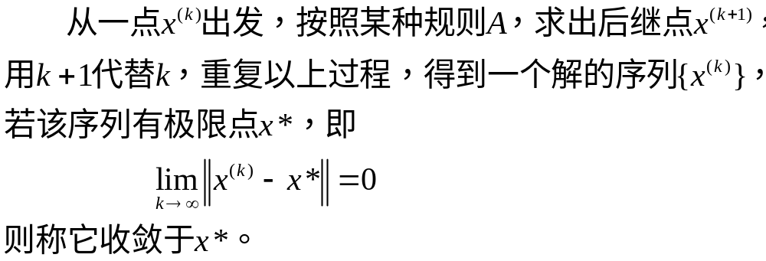
算法概念
一．下降迭代算法
迭代：
下降：
在每次迭代中，后继点处的函数值要有所减少。

Slide 4
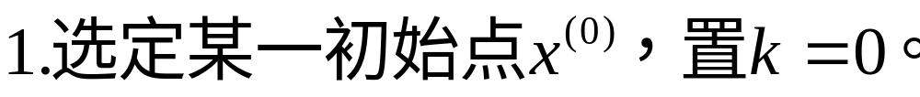
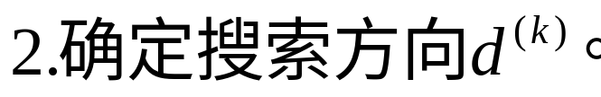
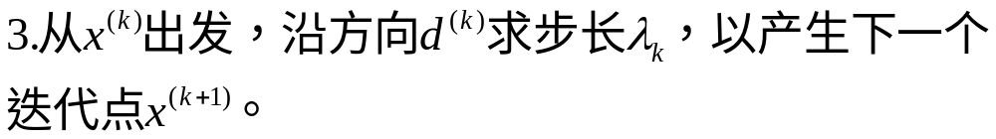
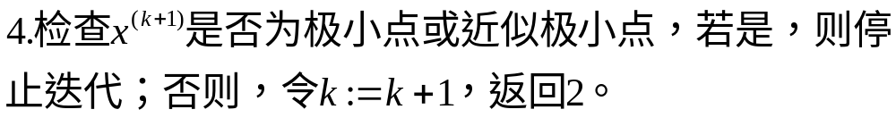
下降迭代算法的步骤：
选取搜索方向是最关键的一步，各种算法的区别，
主要在于确定搜索方向的方法不同。

Slide 5


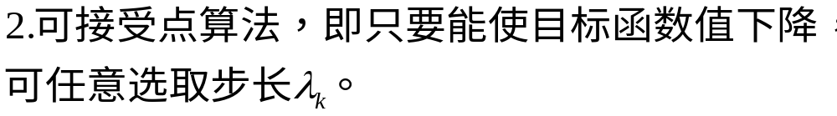
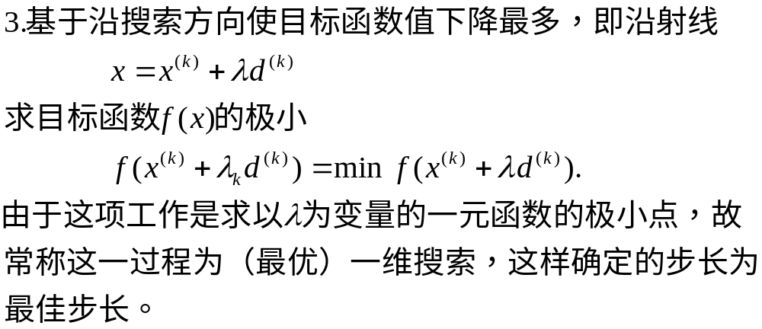

Slide 6
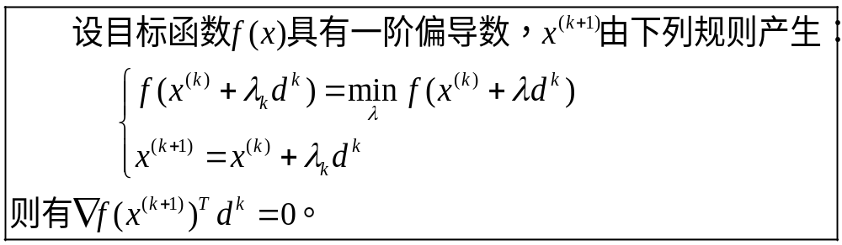
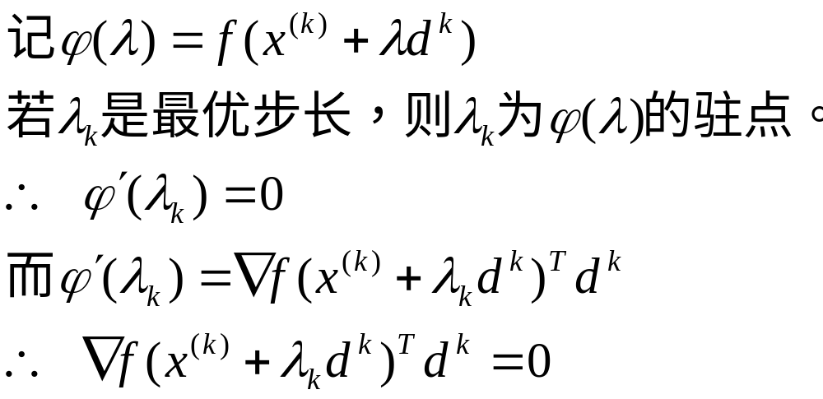
定理：
证明：

Slide 7
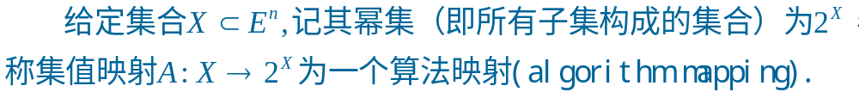
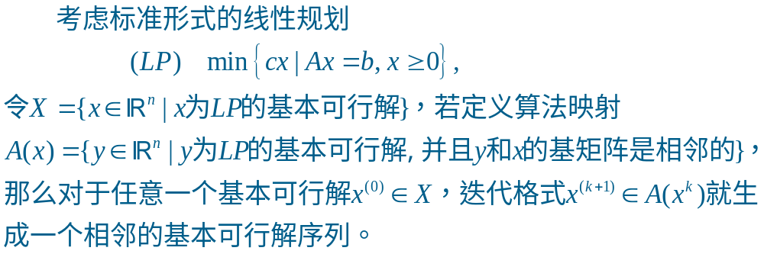
二．算法映射
定义：
例：

Slide 8
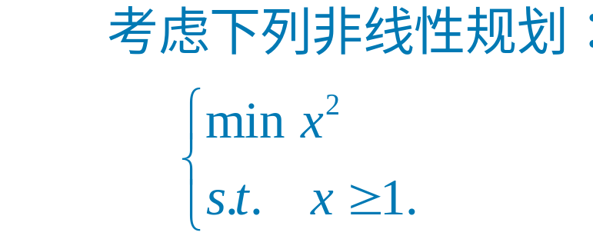
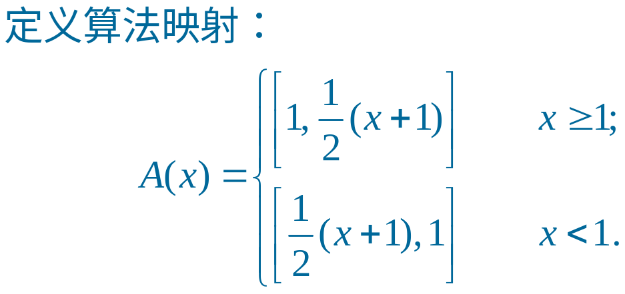
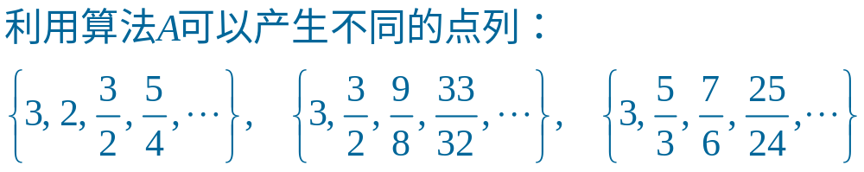
例：
y
y=(x+1)/2
A(x^{(1,k)})
A(x^{(2,k)})
x
1

Slide 9
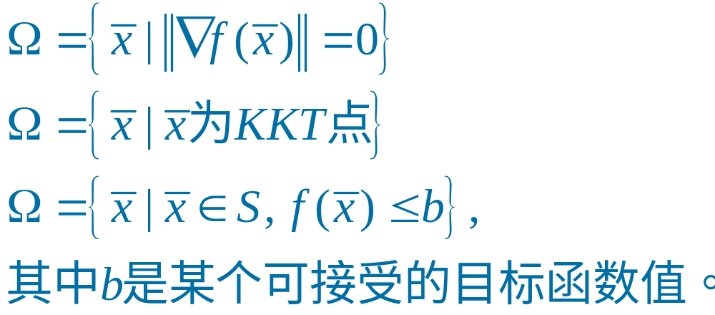
解集合
把满足某些条件的点集定义为解集合．当迭代点属
于该集合时，停止迭代．
常用的解集合：

Slide 10
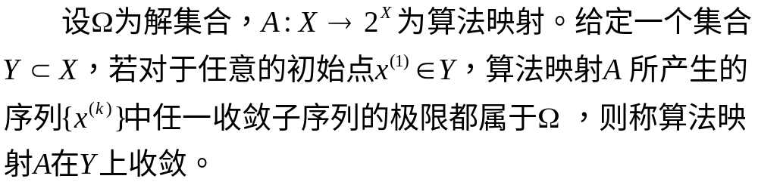
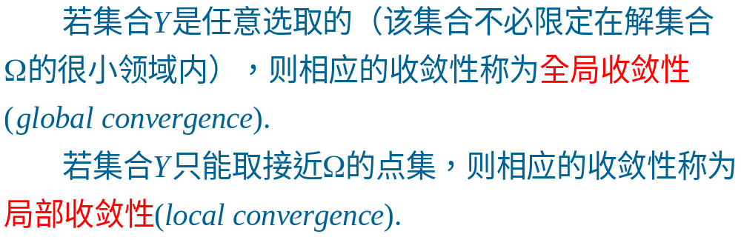
算法收敛问题
定义：

Slide 11
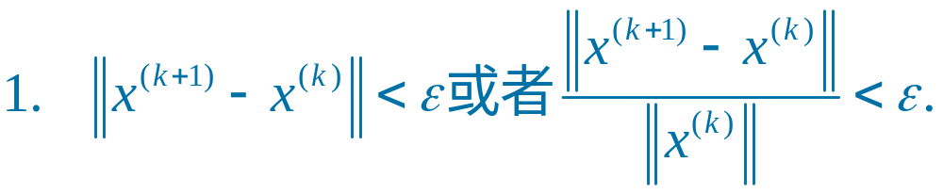
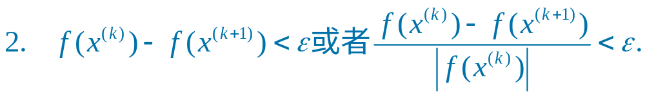
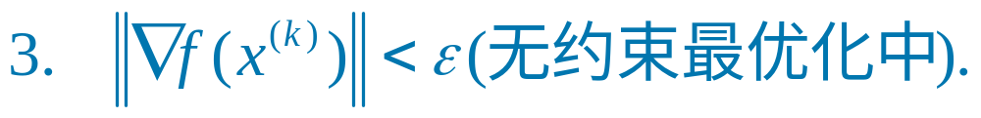
实用收敛准则

Slide 12
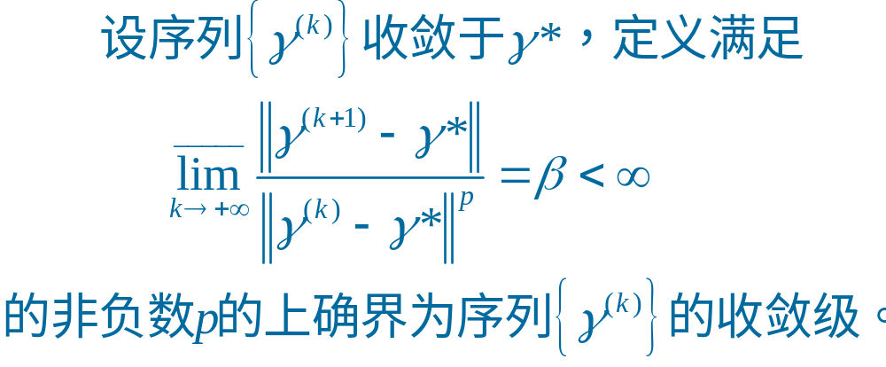
收敛速率
定义：
收敛级p越大，序列收敛得越快；当收敛级p
相同时，收敛比β越小，序列收敛得越快。

Slide 13
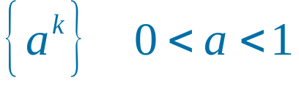
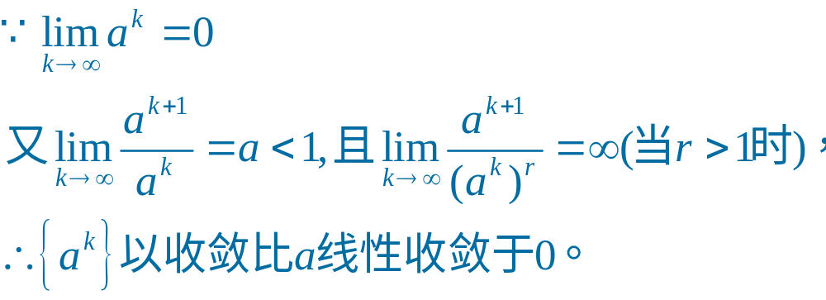
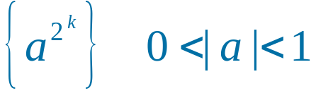
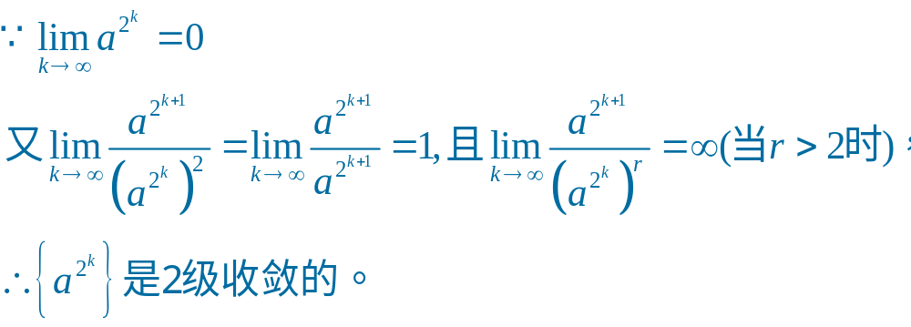
例：
例：

Slide 14
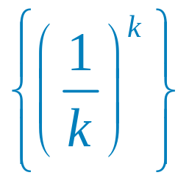
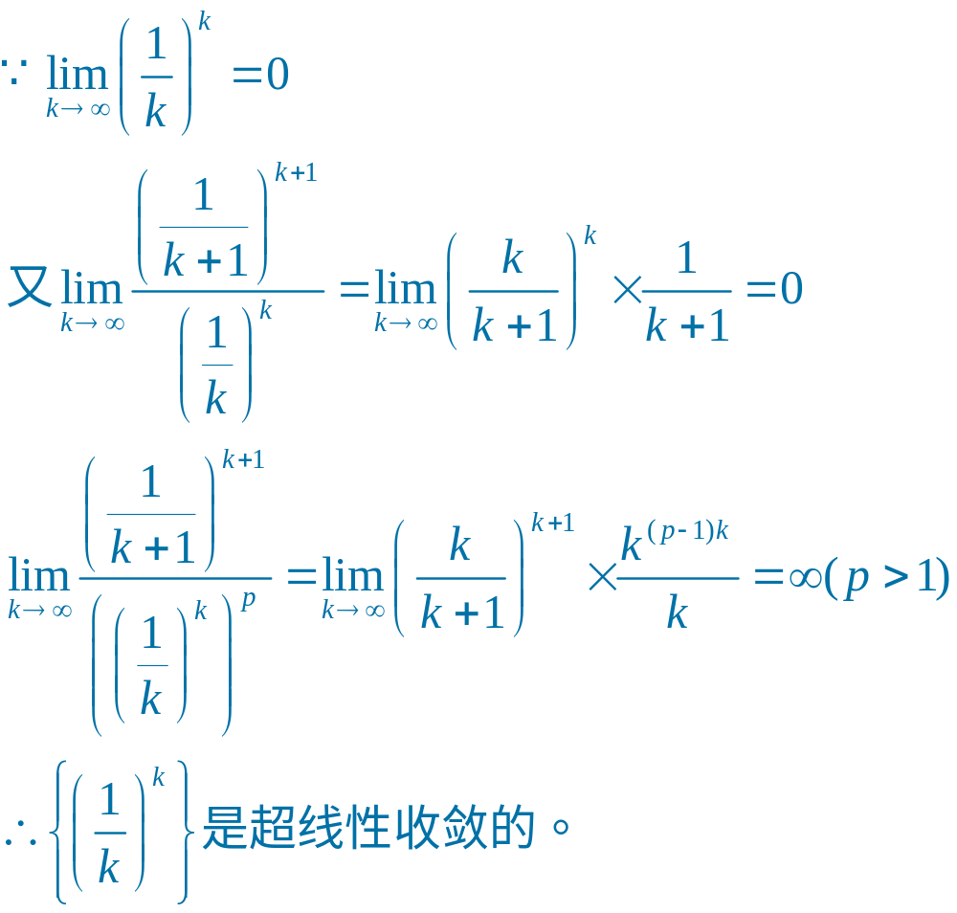
例：

Slide 15
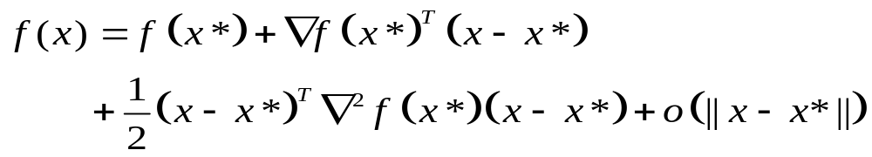
算法的二次终止性
若某个算法对任意的正定二次函数，从任意的初始点出发，都能经有限步迭代达到其极小点，则称该算法具有二次终止性。
用二次终止性作为判断算法优劣的原因：
(1)正定二次函数具有某些较好的性质，因此一个好的算法应能够在有限步内达到其极小点。
(2)对于一般的目标函数，若在其极小点处Hesse矩阵正定，
因此可以猜想，对正定二次函数好的算法，对于一般目标函数也应具有较好的性质。

Slide 16
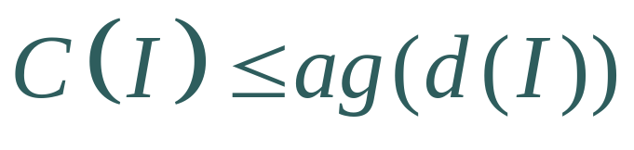
算法复杂性
算法复杂性 描述算法的存储要求和运行时间要求，分为算法的空间复杂性和算法的时间复杂性。
利用算法需要的初等运算次数表示算法的时间复杂性。
求解实例I的算法的基本计算总次数C(I)是实例输入长度d(I)的一个函数，该函数被另一个函数g(x)控制，即存在一个函数g(x)和一个常数a，使得
多项式时间算法与指数时间算法

Slide 17
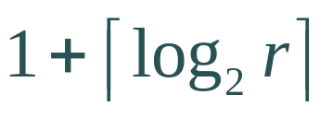
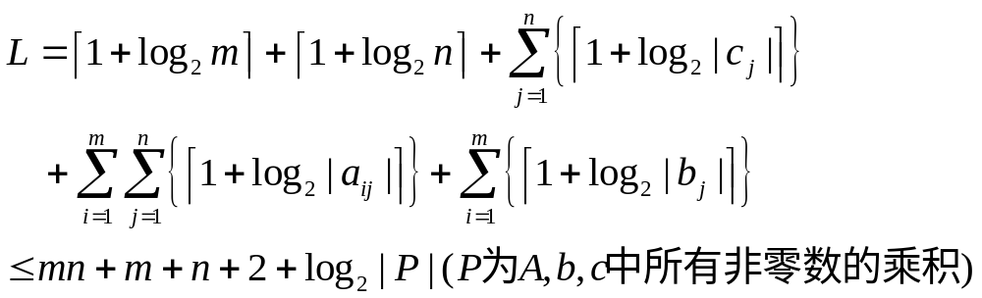
输入规模(input size)：表示一个实例所需要的字符串长度。
一般的，使用 位二进制就可以表示任意整数r。
线性规划的输入规模为：

Slide 18
多项式时间算法与指数时间算法
假设问题和解决该问题的一个算法已经给定，若给定该问题的一个实例I，存在多项式函数g(x)，使得
成立，则称该算法对实例I是多项式时间算法.
若存在g(x)为多项式函数且对该问题任意一个实例I ，都有上式成立，则称该算法为解决该问题的多项式时间算法。
当g(x)为指数函数时，称相应的算法为指数时间算法。

Slide 19
多项式时间算法的优点
（1）随着问题输入规模的增加，算法的计算量（即算法复杂性）呈多项式增长.
（2）一个多项式时间算法利用另一个多项式时间算法作为其“子程序”，构造一个新的复合型算法，则新算法仍是多项式时间算法。

Slide 20
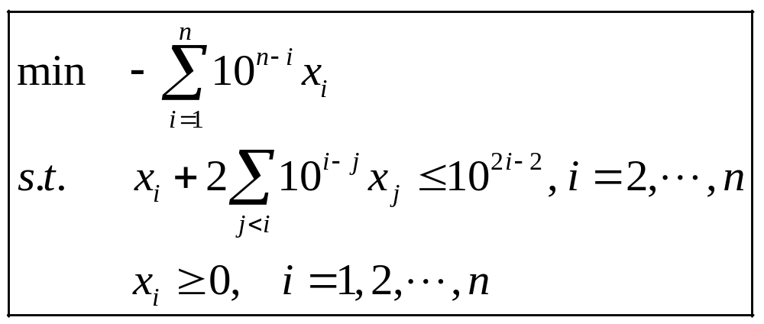
单纯形算法的复杂性
上例用单纯形算法需要2^{n}-1次迭代

Slide 21
一维搜索
精确线搜索
试探法: 黄金分割法、Fibonacci法、二分法
函数逼近法: Newton法、割线法、抛物线法、
三次插值法
非精确线搜索
Armijo步长规则、Goldstein步长规则、
Wolfe步长规则

Slide 22
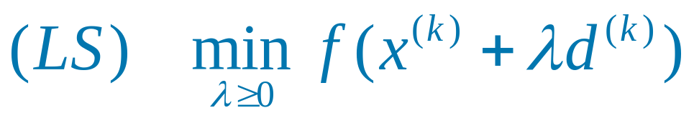
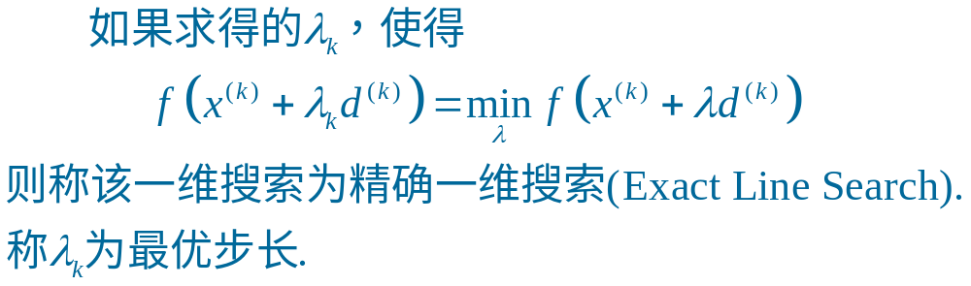
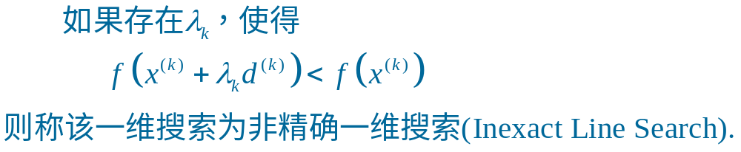
精确、非精确线搜索

Slide 23
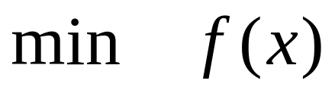
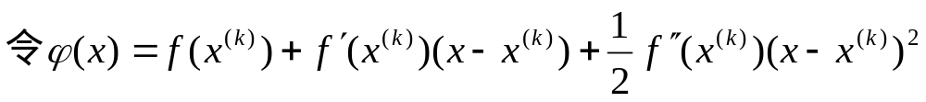
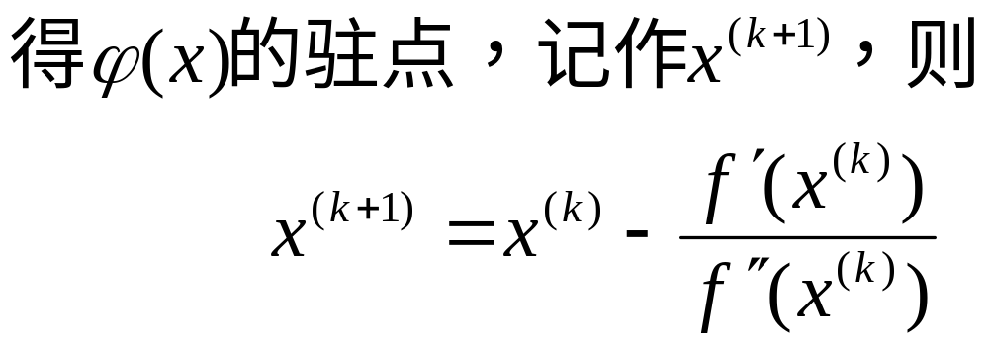
函数逼近法：牛顿法
基本思想：在极小点附近用二阶Taylor多项式近似。

Slide 24
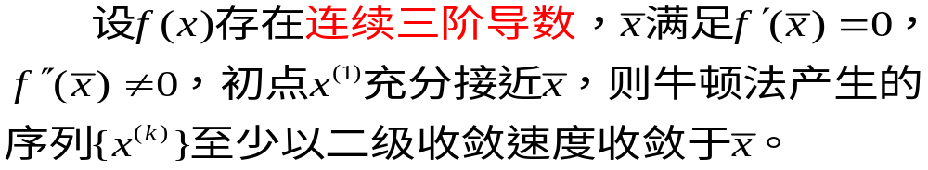
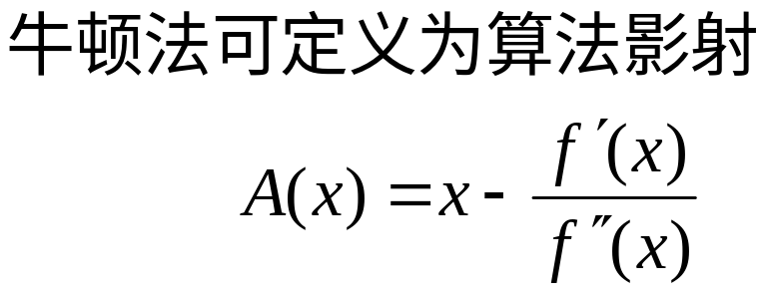
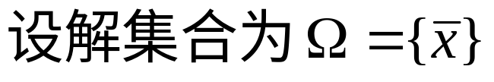
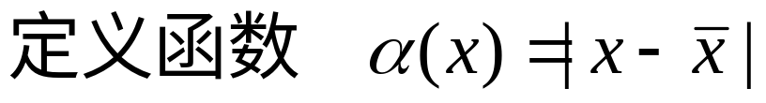
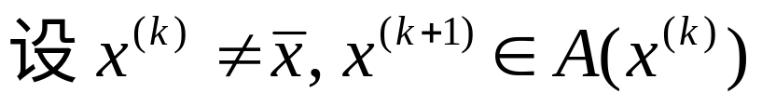
定理：
证明：

Slide 25
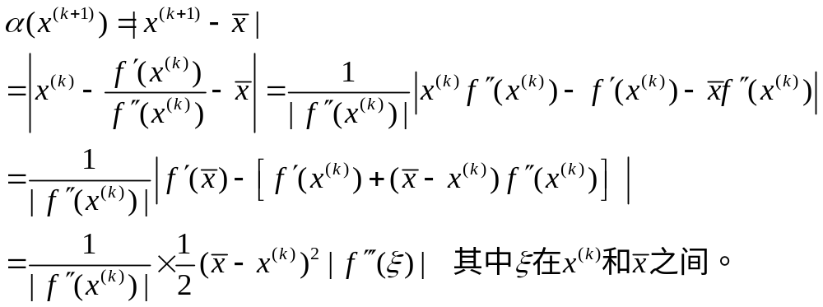
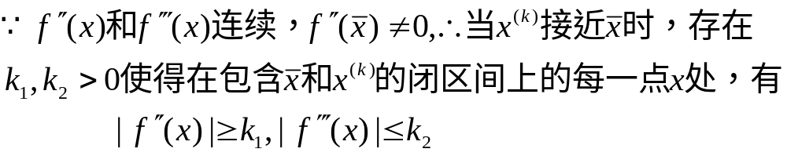
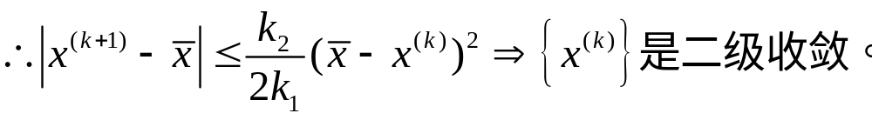

Slide 26
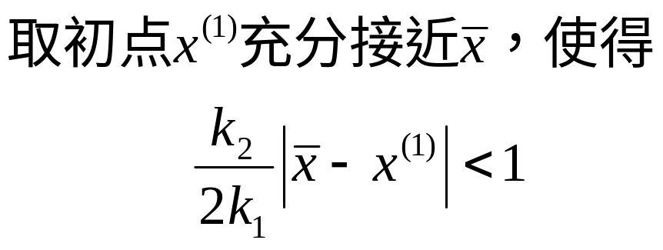
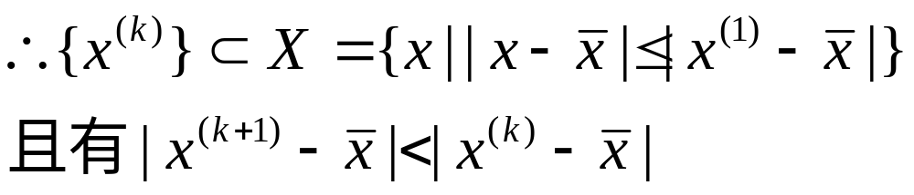
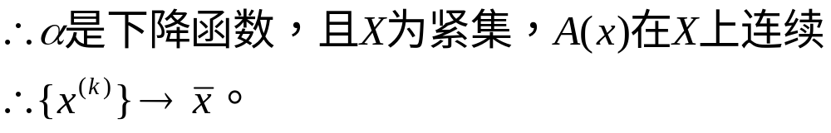

Slide 27
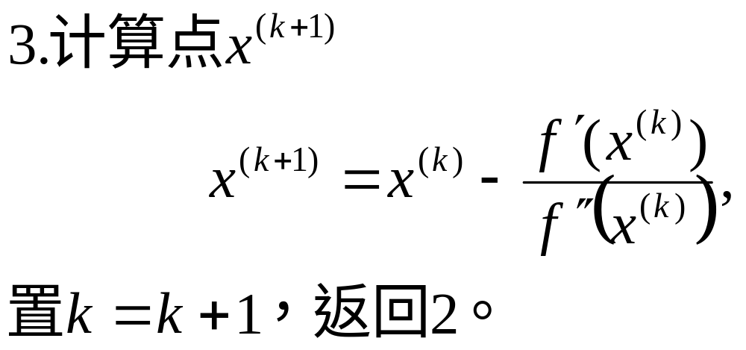
算法步骤:
缺点：初始点选择十分重要。如果初始点靠近极小点，则
可能很快收敛；如果初始点远离极小点，迭代产生的点
列可能不收敛于极小点。

Slide 28




例：
解：

Slide 29




例：
用Newton法求解：

Slide 30

非精确搜索
Armijo步长规则
根据目标函数的Taylor展开式， 满足这种规则的步长一定存在。

Slide 31

非精确搜索
Goldstein步长规则

Slide 32



Slide 33

非精确搜索
Wolfe步长规则

